Slide 1
DRUSTVENI, EKONOMSKI, POLITIČKI I KULTURNI RAZVOJ Jugoslavija (1948-1980) GLAVNI PROCESI I PROBLEMI
Zastava
ISTORIJA 8. RAZRED

Slide 2
POD PAROLOM BORBE PROTIV VELIKODRZAVNOG CENTRALIZMA I UNITARIZMA NASTAVLJENO JE JACANJE REPUBLIKA, POJACANE SU NACIONALNE SUPROTNOSTI KOJE SAMOUPRAVNI SOCIJALIZAM NE SAMO STO NIJE PREVAZILAZIO NEGO IH JE I ZAOSTRAVAO.

Slide 3
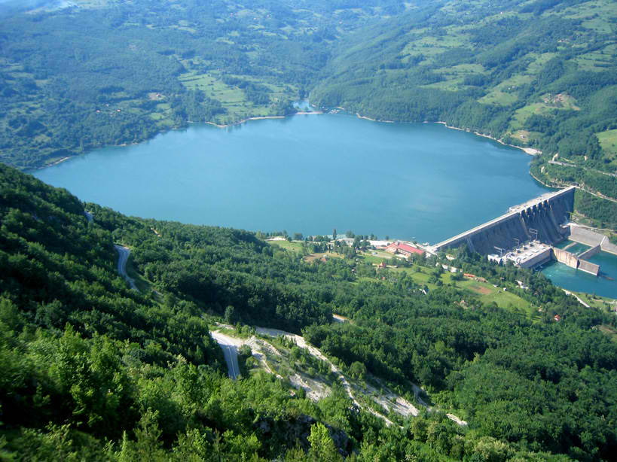
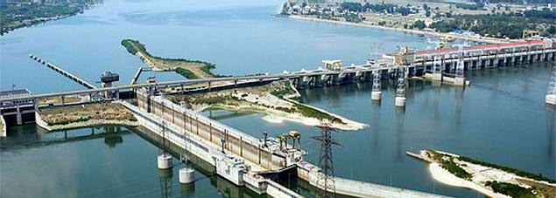
DO 1952. GODINE U JUGOSLAVIJI SE UOPSTE NISU PROIZVODILI FRIZIDERI, TELEVIZORI, MOTORCIKLI, PREDMETI OD PLASTICNIH MASA, TKANINE OD VESTACKIH VLAKANA, A SAMO U MALIM KOLICINAMA PROIZVODILI SU SE MOTORNA VOZILA, RADIO-APARATI I KUCNI NAMESTAJ.
OD 1953. DO 1976. IZGRADJENE SU HIDROELEKTRANE, MOSTOVI, ZAVRSEN JE KANAL DUNAV-TISA-DUNAV ,GODISNJE JE GRADJKENO ILI REKONSTRUISANO OKO 700 km PUTEVA. PLANIRANO JE DA SRBIJA VEC NA POCETKU 70-IH GODINA PREDJE IZ SREDNJE RAZVIJENE U RAZVIJENU INDUSTRIJSKU ZEMLJU, TJ. DA DOSTIGNE NIVO VISOKO-RAZVIJENIH ZEMALJA.
OD 1947. DO 1977. JUGOSLAVIJA JE UVEK IMALA DEFICIT U ROBNOJ RAZMENI SA INOSTRANSTVOM, TJ. VECI UVOZ NEGO IZVOZ.
Hidroelektrana Djerdap

Slide 4
OD POLOVINE 60-IH GOD. PROBLEM ZAPOSLJAVANJA BIO JE IZRAZEN. ZATO SE POCETKOM 70-IH NA ,,PRIVREMENOM RADU U INOSTRANSTVU,, NALAZILO 670.000 JUGOSLOVENA, A KRAJEM 70-IH TAJ BROJ SE POVECAO NA OKO 1.000.000 RADNIKA.
U SRBIJI JE ZA RAZLIKU OD DRUGIH REPUBLIKA, U CITAVOM POSLERATNOM PERIODU BILO VISE DOSELJENIH NEGO ONIH KOJI SU ODLAZILI IZ NJE
PORED TOGA, RAZVOJ INDUSTRIJE DOVEO JE DO NEKONTROLISANOG PRILIVA STANOVNISTVA U GRADOVE I SIRENJA GRADOVA.

Slide 5
PORAST STANDARDA
NAGLI RAST STANDARDA U JUGOSLAVIJI POSTIGNUT JE UZ POMOC ZAPADNIH ZEMALJA , U PRVOM REDU SAD. KAKO SE PROCENJUJE, U PERIODU OD 1958. DO 1980. GODINE, JUGOSLAVIJA JE DOBILA NEKOLIKO DESETINA MILIJARDI AMERICKIH DOLARA KAO NEPOVRATNU POMOC. VELIKI DEO TOG NOVCA TROSEN JE NA RAST STANDARDA STANOVNISTVA.
NAPREDAK NA PRIVREDNOM PLANU TREBALO JE DA PRATI I RAZVOJ OBRAZOVANJA, KULTURE ZDRAVSTVA I NAUKE.

Slide 6
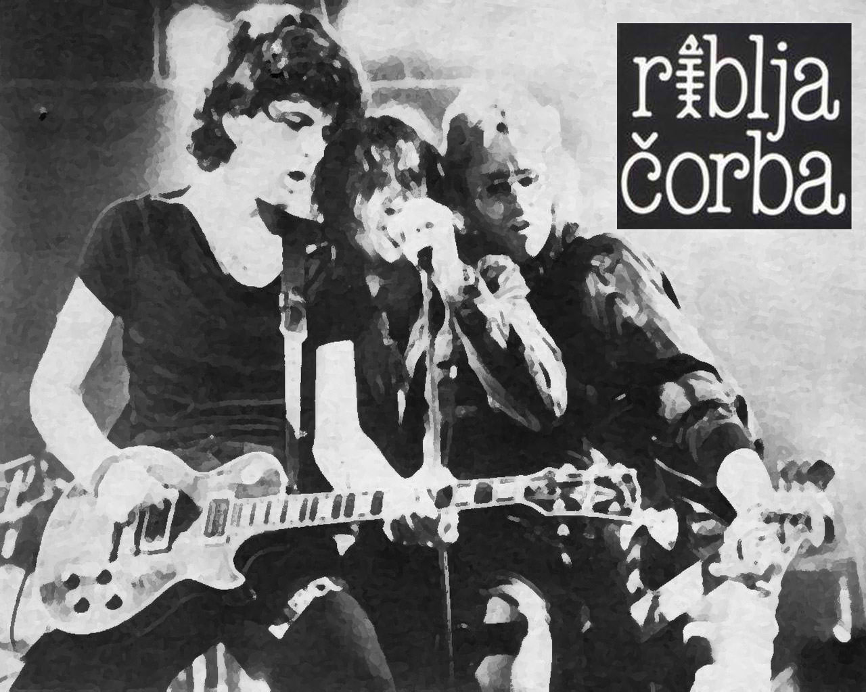
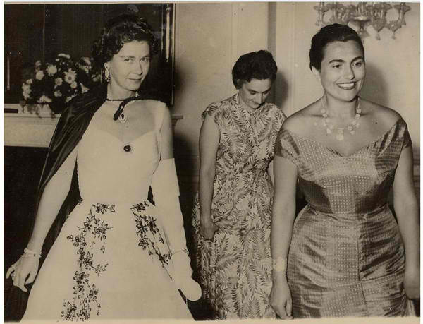
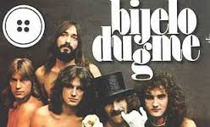
MASOVNA KULTURA
DO 1948. GODINE MASOVNA KULTURA, KAO STO SU FILMOVI, MUZIKA, POPULARNA LITERATURA, BILA BILA JE POD UTICAJEM SOVJETSKE KULTURE.
PRVI DOMACI POSLERATNI FILM BIO JE ,,SLAVICA,, SNIMLJEN 1947. GODINE.
PRATI SE MODA, ORGANIZUJU SAJMOVI NAMESTAJA, AUTOMOBILA, A CESTE SU I REVIJE MODE, KOJE POSTAJU PRESTIZNI DRUSTVENI DOGADJAJI.
U MUZICI PORED STRANIH SLUSALE SU SE I DOMACE POP I ROK GRUPE I POJEDINCI KOJI SU STEKLI POPULARNOST. DO KRAJA 70-IH GODINA POJAVLJUJU SE ROK GRUPE: BJELO DUGME, RIBLJA CORBA, SMAK, LEB I SOL, PARNI VALJAK.

Slide 7
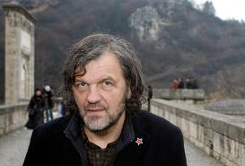
80-IH GODINA JUGOSLOVENSKI FILM ZABELEZIO VELIKI MEDJUNARODNI USPEH. FILMOVI ,,SJECAS LI SE DOLI BEL,, I ,,OTAC NA SLUZBENOM PUTU,, EMIRA KUSTURICE NAGRADJENI SU ZLATNIM LAVOM NA FESTIVALU U VENECIJI 1981. I ZLATNOM PALMOM NA FESTIVALU U KANU 1985. GODINE.
Emir Kusturica

Slide 8
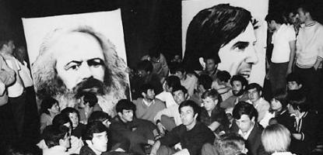
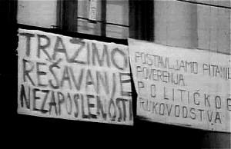
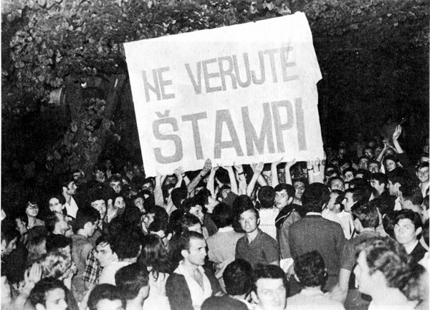
KRAJ BRASTVA I JEDINSTVA
Ustav iz 1963 = Jugoslavija menja ime iz FNRJ u SFRJ
U PROLECE 1968. IZBILE SU STUDENTSKE DEMONSTRACIJE U BEOGRADU I DRUGIM GRADOVIMA. STUDENTI SU TRAZILI OSTVARIVANJE IDEJE SOCIJALIZMA, A BILI PROTIV PRIVILEGIJA I BOGACENJA. TITO JE PODRZAO STUDENTSKE ZAHTEVE.
NA KOSOVU I METOHIJI I NEKIM GRADOVIMA U MAKEDONIJI IZBILE SU DEMONSTRACIJE ALBANACA KRAJEM 11. 1968. GOD. TRAZENO JE DA KOSOVO POSTANE REPUBLIKA, NOV USTAV. OCEPLJENJE, UJEDINJENJE PODRUCJA NA KOJIMA ZIVE ALBANCI.

Slide 9
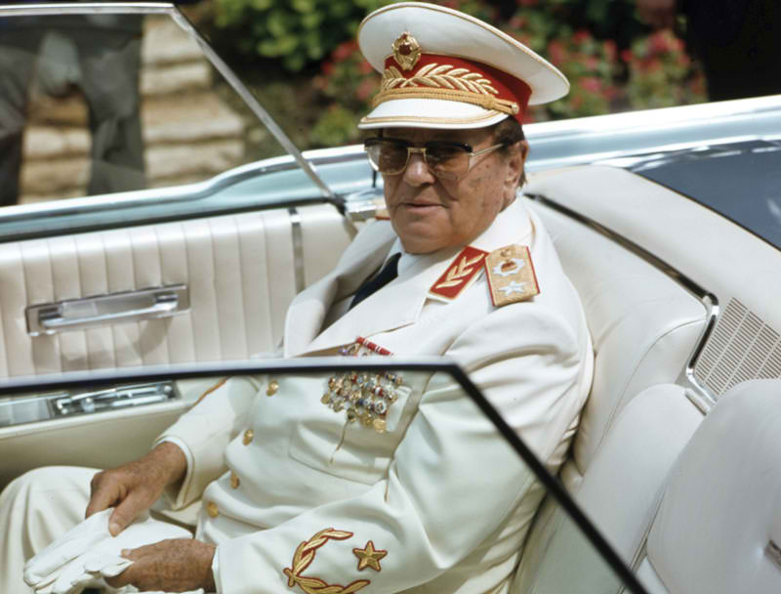
1971. u Hrvatskoj izbija MASPOK
( masovni pokret) za samostalnost Hrvatske i prijem u OUN
MASPOK je uznemirio Srbe čije rukovodstvo traži modernizaciju Srbije i saradnju a ne konfederaciju sa drugim republikama.Tito se 1972.obračunao sa liberalnim vođstvom srpskih komunista.Posledica-decenijska stagnacija Srbije.
Ustavom iz 1974 Vojvodina i Kosovo su dobile autonomiju tj. odvojene od Srbije, osamostaljenje republika.
Sa Titovom smrću 4.05. 1980 počinje 10-godišnje odumiranje njegovog dela socijalističke JUGOSLAVIJE !
Tito predsednik od 1945-1980.

Slide 10
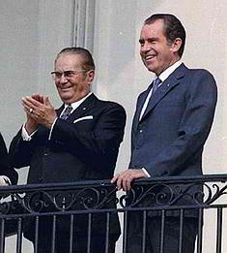
SPOLJNA POLITIKA
1961.Osnivanje Pokreta nesvrstanosti u BG
Spoljna politika YU do sve do intervencije Varšavskog pakta u Čehoslovackoj bliža SSSR nego SAD
Od posete predsednika Ričarda Niksona 1970.poboljšanje jugoslovensko-američkih odnosa
1970.u Lusaki Tito postaje lider Nesvrstanih
1989.poslednje učešće JU na Konferenciji nesvrstanih zemalja u BG.
Nesvrstani gube na značaju završetkom hladnog rata
Tito i Nikson

Slide 11
Lukas
Milošević
2011.

